Slide 1
Doç. Dr. İdil Baştan
Ankara Üniversitesi
Veteriner Fakültesi
İç Hastalıkları Anabilim Dalı

Slide 2
GASTROİNTESTİNAL SİSTEM HASTAKLIKLARININ SEMPTOMLARI
PİTYALİZM: (hipersalivasyon): Salya miktarındali artış
PSÖDOPİTYALİZM: Disfaji sırasında görülen salya artışı
DİSFAJİ: Yutma güçlüğü, yutamama
REGÜRGITASYON: kusmayı hazırlayam semptomlar görülmeden, özefagustaki sıvı ve gıdanın ağız aracılığı ile atılması.
EKSPEKTORASYON: Sıvı, mukus, eksudat ve gıdaların farenks ve nazo-farenks aracılığı ile atılması.
KUSMA: midedeki gıda ve sıvının ağız ve nazo-farenks yolu ile dışarı atılmasıdır.

Slide 3
Pityalizm ve psödopityalizm nedenleri
Fizyolojik
Kokuşmuş gıdalar
Hipertermi
Toksik/İrritan maddeler
Zehirler (kostikler,metaldehit,organafosfatlar, ivermectin)
Bitkiler
Insekt/örümcek ısırıkları
Ilaçlar
Antibiyotikler (trimethoprim/sulfadiazine, cephalexin)
Antihelmintikler (piperazne, ..)
Orafarengeal Hastalıklar
Yangısal lezyonlar
Neoplazi
Yabancı cisimler
Salya bezleri hastalıkları
Parotis bezi hiperplazisi
Mandibular bez infarksiyonu
Enfeksiyöz hastalıklar
Kuduz
Botilismus
Tetanoz

Slide 4
Pityalizm ve psödopityalizm nedenleri
Psödopityalizm
Ağız ve dudakların yapısal ve innervasyon bozuklukları
Yutma bozuklukları
Trigeminal nöritis
Diğer nedenler
Bulantıya neden olan bozukluklar
Hipoparatroidizm
Portosistemil şantlar
Gastroözefageal leiomyoma

Slide 5
Orafarengial disfajinin nedenleri
MORFOLOJİK
Stomatitis
Glossitis
Farengitis
Tonsillitis
Orafarengial neoplaziler
Diş ve diş eti hastalıkları
Retrofarengial apseler
Retrofarengial lenfadenopati
Salya bezi hastalıkları
Hyoid kemik kırıkları/ dislokasyonu
FONKSİYONEL
Mastikatör myositis
Myestenia gravis
Kuduz
Botilismus
Hidrosefalus
Kraniyal V, VII, IX, XIIsinirlerin nöropatileri
Polimyositis

Slide 6
Regürgitasyonun nedenleri
Özefagitis
Özefageal obstrüktiv bozukluklar
Yabancı cisimler
Daralma
Neoplazi
Vasküler halka anomalileri
Özefageal ve periözefageal kitleler
Granülomlar (Spirocerce lupi)
Özefageal nöromusküler bozukluklar
Megaözefagus
Motilite bozuklukları
Özefageal divertikül
Hiatal bozukluklar
Diğer
Fizyolojik (laktasyondaki hayvanlar )

Slide 7
Regürgitasyon ve kusma arasındaki farklar
REGÜRGITASYON
Pasif bir işlemdir. Hemen hemen hiçbir efor sarfedilmeden özofageal içerik dışarı atılır. Vasküler halka anomalileri
Özefagitis veya obstriktüf hastalıklarda pityalizm dışında birkaç ilave semptom vardır.
Genellikle yarı şekillendirilmiş gıda materyali vardır ve fermente olmuş şekilde kokar, çoğunlukla salya içerir. Hiçbir zaman safra bulunmaz
Özefageal içeriğin pH’ sı değişkendir. pH uygun bir indicator değildir.
KUSMA
Aktif bir işlemdir ve genellikle şiddetli abdominal kontraksiyonlarla oluşturulur.
İIave semptomlar olarak pityalizm, bulantı, tekrarlayan yutma hareketi ve taşikardi görülür
Karakteristik bir yapısı yoktur. Sıvı, safra, kan ve mucus içeren bir içerik halinde olabilir. Bazen bitki parçaları bulunur.
Gastrik içeriğin pH’sı değişkendir, uygun bir indicator değildir.

Slide 8
Yutma 3 fazda meydana gelir
1-ORAFARENGEAL (oral, farengeal, krikofarengeal)
2-ÖZAFAGEAL
3-GASTROÖZEFAGEAL
DİSFAJİ
REGÜRGITASYON

Slide 9
GİNGİVİTİS
Ağız mukozasının bir uzantısı olan ve dişleri saran gingivanın konjesyon ve şişliği ile karakterize akut ve kronik yangısıdır.
Oluşumunda ağız mukozasının çeşitli yangıları (stomatitis, glossitis, larengitis, farengitis), local irritasyonlar (dental plak ve taşlar, fiziksel travmalar), bakteriyel (streptokok, stafilokok, spiroketler), mikotik (Candida albicans) nedenler ve bazı sistemik hastalıklar (diabetes mellitus,üremi, leptospirosis, hipotrodizm, immune yetmezlik) rol oynar.
Dental plaklar etiyolojide rol oynar

Slide 10
Stomatitis
Ağiz mukozasinin yangısıdır
Yangı; mukozal inflamasyon, erezyon, derin ülserasyon
Halitozis, hipersalivasyon,gıda alınımında azalmai disfaji, letarji, depresyon, kilo kaybı
Ülserler ağrılıdır
Eozinofilik granuloma köpeklere oranla kedilerde daha sıklıkla görülür
Oral candidisasis oral mukoza ve mukokutenöz birleşim yerlerinde ülser ve erezyonlara neden olabilir. Ülserler iyileşmez ve eritemlidir ve beyazımsı gri plaklarla kaplıdır.

Slide 11
Köpeklerde Pemfigus vulgaris şiddetli inflamasyon ve diş eti ve oral mukozanın ülseri ile ilişkili olabilir
Ülserasyonlu dokular çok eritemli ve kolayca ufalanabilir. Hastalar genellikle acı çeker, depresiftir, yemek yemekte zorluk çeker ve yumuşak yiyecekleri tercih eder. Enflamasyonun ciddiyeti, minimum miktarda plak ve taşla beklenenden daha fazladır ve inflamasyon, dişsiz bölgelerde bile mevcuttur.
Ağız boşluğunda lenfoma, yüksek, iltihaplı diş eti dokuları veya kitle lezyonu olarak görülebilir.

Slide 12
Sistemik hastalığı olan hastalar, mevcut klinik bulguların bir parçası olarak oral lezyonlara sahip olabilir.
Sistemik hastalığın bir sonucu olarak vaskülit, ülser ve oral mukoza zarlarının ve dilinin nekrozu dahil oral lezyonlara yol açabilir.
Sistemik hastalıklar ile ilişkili olabilecek ek oral lezyonlar, özellikle dilin ucunda konjesyon, kanama, glossit, üremiye bağlı oral ülserasyon ve lingual nekrozu içerir

Slide 13
PATHOGENESIS
Oral dokuların inflamasyonu, normal oral mukozal bariyerin bozulması epitelde veya bağ dokularında yaygın bir inflamatuar patolojik cevaptır
Ülseratif lezyonun derinliği ve ciddiyeti, nedenin ciddiyetine ve inflamatuar yanıtın şiddetine bağlıdır.
Erozyon sadece epitel içerir, ülser epitel kaybolduğunda meydana gelir ve derin ülserler iltihaplanmış nekroz olduğunda ortaya çıkar.

Slide 14
Sıkıca yapışan epitel hücreleri ve hücreler arası zemin maddesi, birincil mukozal engeli oluşturur ve altta yatan dokuları sıvı kaybına ve potansiyel olarak zararlı çevresel ajanların (örneğin, mikrobiyal toksinler ve antijenler) girmesine karşı korur.
Bu geçirgenlik engeli ayrıca epitel tabakasındaki organizmaları, subepitelyal dokulardaki daha büyük moleküllerden (örneğin antikorlar, tamamlayıcı) izole eder.
Antijenler mukozal bariyere girdiğinde, antijen-antikor kompleksleri, kompleman aktivasyonu ve inflamatuar hücrelerin infiltrasyonu doku tahribatına neden olur. Epitel yüzeyindeki organizmalar, organizma daha büyük bir virülans edinmedikçe veya konak savunmaları tehlikeye atılmadıkça mukozal bariyere girmez.

Slide 15
Mukozal bariyerin koruyucu işlevi, travma, immün aracılı hastalık, çözünür toksinler, değiştirilmiş mukozal bariyer ve kserostomi (Ağız Kuruluğu) ile zarar görebilir. Kserostomi ve dehidrasyon, tükürük müsinlerinin sağlıklı epitelinin korunmasındaki rolü nedeniyle ülserasyon ve enfeksiyonla sonuçlanabilir.
Sekonder bakteriyel enfeksiyonlar, genellikle mukozal dokular hasar gördüğünde ortaya çıkar. Uzun süreli geniş spektrumlu antibiyotik tedavisi gibi normal endojen mikroflora değiştirildiğinde, oral kandidiyazis oluşabilir.

Slide 16
Cryptococcus neoformans ile enfekte olan hastalıklar zaman zaman lokal veya sistemik hastalığın klinik bulgularının bir parçası olarak oral tutulum vardır.
Lezyonlar, bukkal mukoza, dil, diş eti, sert damak ve dudakların yaygın ülserasyonunu ve ayrıca dişeti proliferasyonunu içerebilir. Kriptokokozun daha yaygın klinik bulguları hapşırma, burun akıntısı, cilt lezyonları ve burun kitlesidir.
Sistemik veya lokal hastalığın bir belirtisi olarak vaskülit, dokuların dolaşımını ve oksijenlenmesini etkiler ve bu dokuların yok edilmesine veya nekrozuna neden olabilir

Slide 17
ETİYOLOJİ VE AYIRICI TANI
Stomatit, mekanik, kimyasal, termal, bakteriyel, viral, elektriksel veya radyasyon yaralanmasının bir sonucu olarak ortaya çıkan ağız boşluğunun yumuşak dokularının iltihabı veya alerjenlere reaksiyon veya sistemik hastalığın sekonder sonucu olarak tanımlanır.
Stomatitin mekanik nedenleri arasında aşındırıcı maddelerin (örneğin, çam kozalakları, çubuklar, bitkiler, kayalar) yutulması, çiğnenmesi veya ısırması vardır. Ağız içine sürekli bir mekanik travma, iltihaplanma ve enfeksiyon çıkıncaya kadar enfeksiyona neden olan bir nesne girebilir.

Slide 18
Oral yumuşak dokularla temas eden kostik ve tahriş edici maddeler genellikle dilin dorsalinde inflamasyona neden olur.
Küçük çiviler, ev ürünleri (ör. Temizlik malzemeleri, çamaşır suyu), yabancı cisimler (örn; otlar, ağaç kabuğu, odun, gübreler, gömülü saç) ve bazı ilaçlar (örneğin, pankreas enzimleri) ) kostik ve tahriş edici malzemelere ornek olarak verilebilir.
Elektrik kablolarının ısırılması ciddi palatal ve lingual inflamasyona ve yumuşak doku nekrozuna neden olabilir

Slide 19
Fokal inflamasyonun fokal alanları ve maksiller veya mandibular mukozanın ülseri, skuamöz hücreli karsinom, osteomiyelit veya diğer neoplazmalar ile ilişkili ortak belirtilerdir.
Mukogingival çizgide inflamasyon ve drenaj fistülleri endodontik enfeksiyon veya daha az sıklıkla periodontal enfeksiyon olabilir
FCV ve . FHV-1 kaudal stomatit ile ilişkili görünmektedir.

Slide 20
Çoğu durumda eozinofilik hastalıklar insektisitlere (örn; pireler ve sivrisinekler), çevresel antijenlere (örn; atopik dermatit, yiyecekler) veya diğer antijenik stimülasyonlara aşırı duyarlılık reaksiyonlarına atfedilir.
Bazı kedilerde eozinofilik granüller, gömülmüş böcek parçalarının bir sonucu olabilir; Ancak birçok vakada spesifik etiyoloji bilinmemektedir.
Pemfigus vulgaris, büllöz pemfigoid ve pemfigus foliaceusda stomatit gelisebilir. Pemfigus vulgarisli köpeklerin% 75 ila % 90'ında ağız boşluğu tutulumu vardır. Oral lezyonlar vakaların % 50'sinde ilk klinik bulgulardır

Slide 21
Radyasyon tedavisi veya kemoterapi sonrasında ağrılı oral ülserasyon ve inflamasyon oluşabilir.
Neoplazi (örn., Skuamöz hücreli karsinom) gibi hastalıkların yayılması sonucu sekonder olarak ağız boşluğuna enfeksiyon meydana gelebilir ve ağız boşluğu içinde iltihaplı lezyonlar gelisebilir.
Sistemik hastalıklar da oral lezyonlara olabilir. Herhangi bir nedenden dolayı böbrek yetmezliği ve vaskülit (örn., Rickettsial hastalıklar) olgularinda oral lezyonlar gelisebilir.
Bakteriyel (örneğin, Francisella tularensis, Leptospira canicola), fungal (örn., C. neoformans) ve viral enfeksiyonlar, neoplazi ve ilaç reaksiyonlarının tümü, oral belirtiler için potansiyele sahiptir.

Slide 22
TANI
Stomatit tanısı tam bir öykü ve fiziksel muayene ile başlar. Oral lezyonların sistemik bir hastalığın tezahürü olabileceğini belirlemek genellikle mümkündür.
Tahriş edici veya inflamatuar materyallerin neden olduğu stomatit öykü ve anamnez ile teşhis edilebilir.
Travmanın nedenini ve sonuçlarını tanımlamak için anestezi altında oral muayene gerekebilir. Gömülü yabanci cisim (örn, bitki parcalari) görsel olarak belirgin olmayabilir ve gömülü yabanci cisimden şüpheleniliyorsa biyopsi ve histopatoloji yapılmalıdır

Slide 23
Periodontal hastalık ve hastalığın derecesi oral muayene ve dental radyografi ile teşhis edilir. Periodontal hastalıklarla (örneğin, temas ülserleri) ilişkili bukkal ve lingual inflamasyon da klinik bir tanıdır.
Eozinofilik granülom (kompleks), histopatolojiyle teşhis edilir (diğer problemleri hariç tutar); Bununla birlikte, altta yatan etiyoloji ek değerlendirme gerektirebilir (örneğin diyet denemeleri).
Pemfigus vulgaris, oral kandidiyazis ve neoplazi tanısı için histopatoloji gereklidir.

Slide 24
TEDAVI
İlk tedavi, stomatite yol açmış olabilecek yabanci cisimlerin uzaklaştırılmasıdır.
Bakteriyel yükü azaltmak için ağız hijyeni, ağrı yönetimi, sekonder bakteriyel enfeksiyonların tedavisi ve beslenme desteği dikkate alınmalıdır.
Sistemik hastalıkların oral belirtileri primer sistemik hastalığın tedavisine ek olarak herhangi bir stomatitte olduğu gibi tedavi edilir.
Ağrı yönetimi özellikle başlangıçta şiddetli inflamasyon ve ülserasyon olduğunda önemlidir. Oral antimikrobiyal solusyanlar (örneğin,% 0.12 klorheksidin glukonat) epitel iyileşene kadar kullanılır. Sekonder bakteriyel enfeksiyonlar hızla çözülmeyen durumlarda ortaya çıkabilir ve topikal durulamalara ek olarak sistemik antibiyotikler gerekebilir.

Slide 25
Periodontal hastalık tedavi planlaması hastalığın derecesine dayanır
Eozinofilik granülom kompleksi, lezyonlar ılımlı ve yılda yalnızca bir ila iki kez meydana gelirse kısa süreli glukokortikoidlerle tedavi edilebilir.
Lezyonlar şiddet veya sıklıkta progresif ise, neden için daha tam bir değerlendirme yapılmalıdır. Daha şiddetli vakalarda daha yüksek dozlar ve daha uzun sürelerde glukokortikoid, antibiyotik ve siklosporin kullanılabilir.

Slide 26
Kaudal stomatit tedavisi yıllar içinde geniş çapta tartışılmıştır; ilk tedavi tüm molar öncesi ve molar dişlerin alınması olmalıdır.
Cerrahi ekstraksiyonları takiben tıbbi tedavi antibiyotik, glukokortikoid veya siklosporin içerebilir. Ekstraksiyon yerine uzun süreli ilaç kullanılmamalıdır. Clindamycin, amoxicillin-clavulanate acid (Clavamox) ve metronidazol yaygın olarak kullanılan oral antibiyotiklerdir
Glukokortikoidler gerekli olan en düşük dozlarda kullanılmalıdır.
Ekstraksiyonları takiben kalıcı klinik bulgulara sahip kedilerde siklosporin kullanılabilinir. Klinik cevabı değerlendirmek için kediler en az 8 hafta tedavi edilmelidir.
Siklosporinin olası yan etkileri dişeti hiperplazisi ve hipertrikozdur.

Slide 27
Siklosporinin immünosupresif etkileri, enfeksiyonların gelişmesine veya mevcut bir subklinik enfeksiyöz hastalığın (örneğin, toksoplazmoz) ortaya çıkmasına neden olabilir
Laktoferrin, altın tuzları ve diğer çeşitli tedaviler önerilmiş olsa da, bunların herhangi bir klinik yararı olduğuna dair kanıt yoktur.
Önerilen yeni tedaviler arasında omega interferon (Virbagen Omega, Virbac) ve T hücre reseptörü (TCR) ,peptidler(TCR Vax) sayılabilir.

Slide 28
Pemfigus vulgaris tedavisi zordur ve çoklu ilaç tedavisi gereklidir. Genellikle tek başına veya başka bir immünomodülatör ilaçla kombinasyon halinde yüksek doz glukokortikoid uygulaması önerilir.
Azathioprine, en sık kullanılan ikincil immünomodülatör ilaçtır.
Altın tuzlar, chlorambucil ve tetracycline-niacinamide, pemfigus tedavisinde diğer seçeneklerdir.
Yaygın olarak kullanılan ilaçlara verilen cevap yeterli olmadığında alternatif terapötikler denenebilir.
İntravenöz immünoglobulin (IVIg) köpeklerin tedavisi için alternatif bir terapötik olarak önerilmiştir.

Slide 29
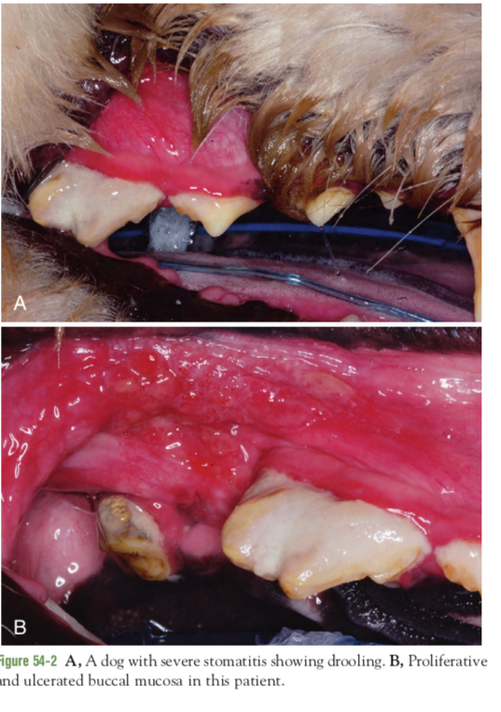
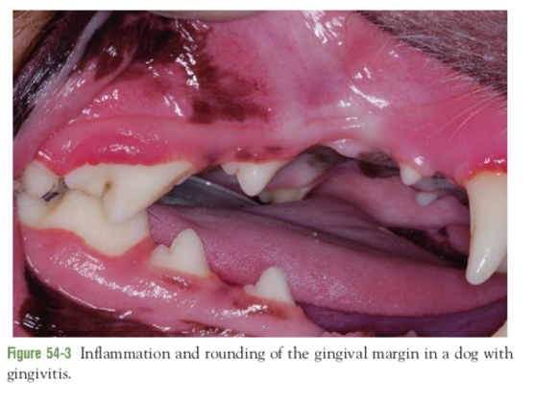

Slide 30
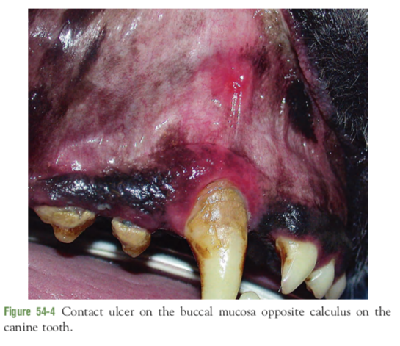

Slide 31
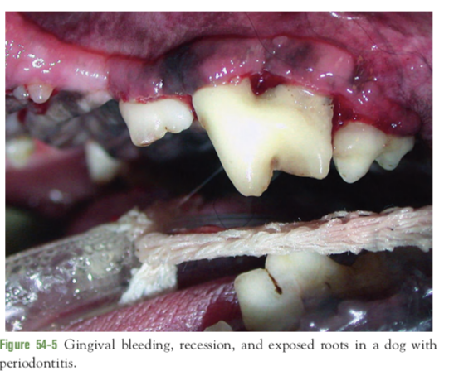

Slide 32
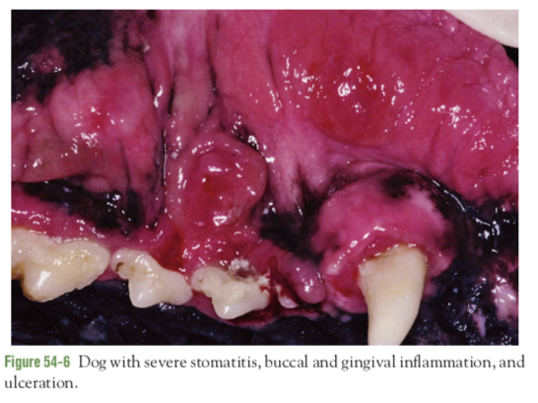

Slide 33
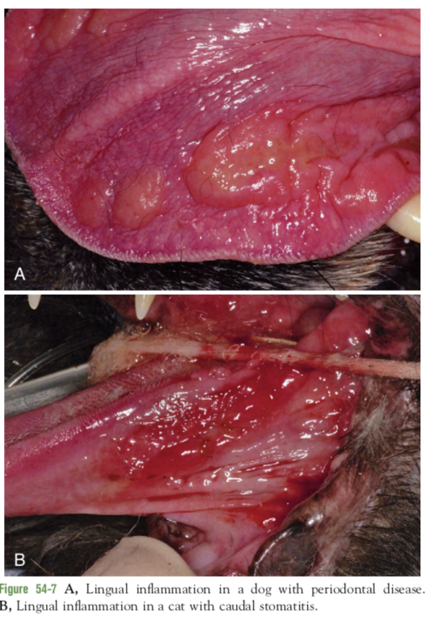
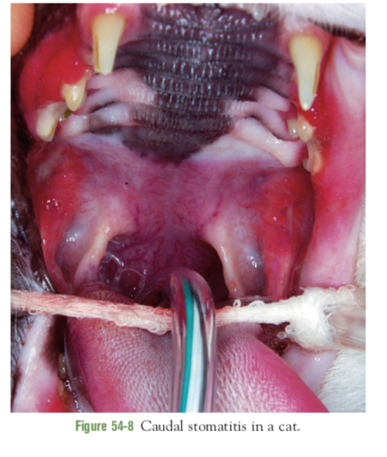

Slide 34
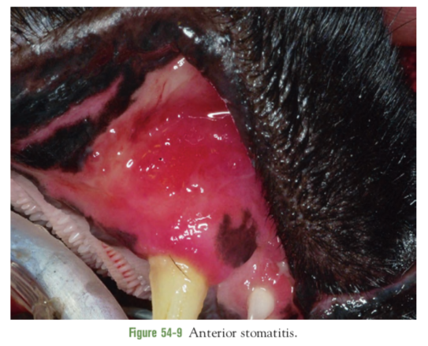

Slide 35
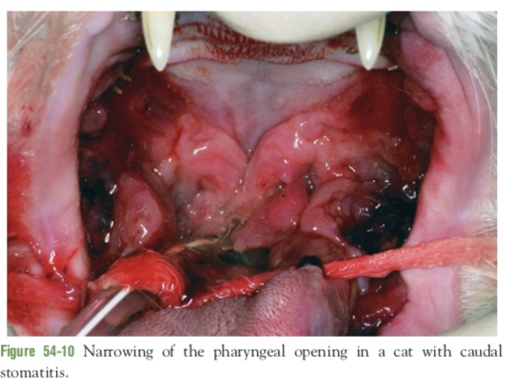

Slide 36
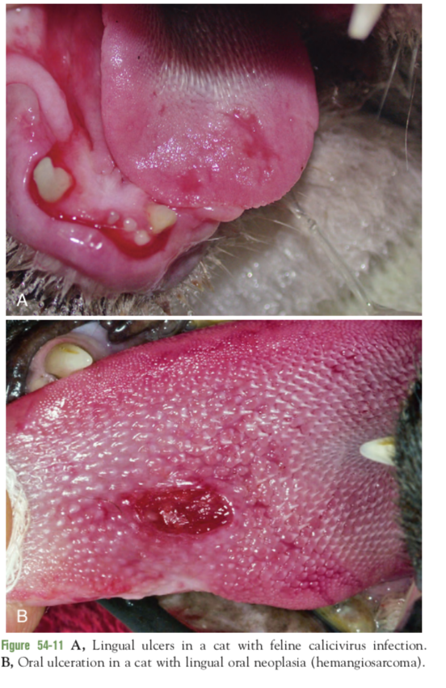

Slide 37
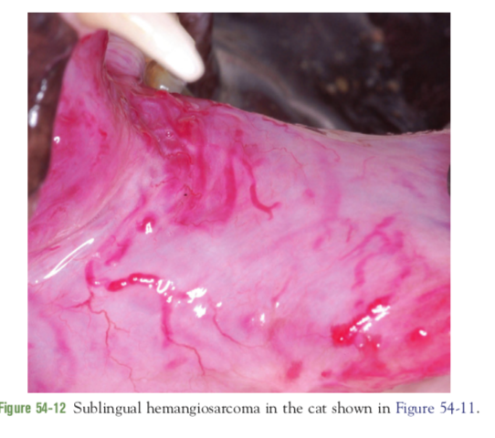

Slide 38
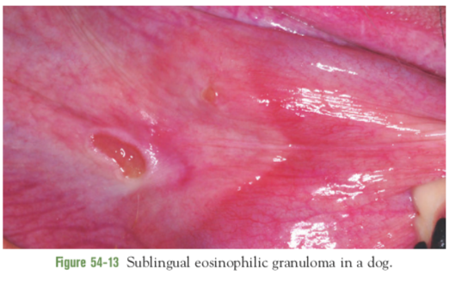

Slide 39
DISMOTILITE

Slide 40
Normal orofaringeal motilite oral, farengeal ve krikofarengeal evrelerinde meydana gelir. Bu evreler gıda ve suyun yutulması ile koordine olmasını gerektirir.
Dismotilite sendromları genel olarak anatomik veya fonksiyonel orijinli olarak sınıflandırılır. Anatomik bozukluklar, enfeksiyon, iltihaplanma, travma ve neoplazi nedeniyle orofaringeal hareketliliği etkileyen süreçlerdir.
Fonksiyonel bozukluklar üç ana tiptedir:
Orofengeal disfazi
Krikofarengeal disfaji
Krikofarengeal aklazi

Slide 41
Physiology and Pathophysiology
Lokma yutak girişine ulaştığında, ağızın kaudal kısmı ve yutak başlangıcındaki reseptörler ile temas eder.
Bu alıcılarda oluşan afferent impulslar N.trigeminus ve N.glossofarengeus yoluyla medulla oblangatadaki yutma merkezine gelirler.
Merkez bir kez uyarıldıktan sonra çıkan motor impulslarla yutma hareketi ile ilgili tüm olaylar dizisi harekete geçirilir.
Merkezdem çıkan motor impulslar N.trigeminus, N. aksesorius ve N. hypoglossus vasıtası ile diz, ağız tabanı, yutak ve gırtlak kaslarını uyarır.
Kranial sinirlerin bozuklukları, nöromüsküler kavşak ve çizgili kas sistemindeki bozukluklar önemli orofarengeal disfajiye neden olabilir.

Slide 42
Krikofarengial dönem krinkofarengial sfinkterin retensiyonu, lokmanın kraniyal özefagusa geçişi, üst özefarengeal sfinkterin kapanması ve farengeal kasların relaksiyonunu kapsar.

Slide 44
Disfaji, öğürme ve hipersalivasyon, orofarengeal bozuklukların en önemli klinik bulgularıdır.
Diğer bulgular arasında suy içmede zorluk veya katı bolus oluşturma; aşırı mandibular veya kafa hareketi; kalıcı kuvvetli etkisiz yutma çabaları; yiyeceklerin ağızdan atılması; gıdanın nazofarenks içine yanlış yönlendirilmesinden dolayı burun akıntısı; aşırı salivasyon; ağızda köpürme; öksürme; gelişeme bozuklukları; ve yemekte isteksizlik olarak sayılabilir.

Slide 45
Klinik Muayene
Fiziksel muayene bulguları hastalığın patogenezine ve şiddetine bağlıdır.
Bir çok anatomik anormallik (örneğin neolazia, striktür, iltihap, yabancı cisim) yalnızca fiziksel muayenede kolayca anlaşılır.
Fonksiyonel bozukluğu olan hayvanlar, çok az anatomik anormallikleri olabilir. Fokal veya genelleştirilmiş kas atrofisi/**gag refleksi azalmış veya hiç olmamamsı , orofarenksin fonksiyonel bozuklukları olan hayvanlarda görülen tek anormal bulgu olabilir.
**gag refleksi Yumuşak damağa ve arka farenks’e dokunulduğu zaman, öğürtü oluşmak üzere yumuşak damağın yukarı kalkması, dilin geriye çekilmesi ve farenks’in konstriktör kaslarının kasılması ile belirgin normal refleks; öğürtü refleksi

Slide 46
Anatomik bir anormallik teşhisi genellikle basittir ve doku biyopsisi veya kültürü dışında, genellikle ek bir tanı testi gerektirmez.
Lokal travmatik yaralanmanın ciddiyetini veya uzak metastazı değerlendirmek için anket radyografi, ultrason, bilgisayarlı tomografi ve manyetik rezonans görüntüleme (MRG) yapılabilir. İşlevsel hareketlilik bozukluklarının teşhisi daha zordur ve muhtemelen videofloroskopi kullanılmasını gerektirir. ve / veya elektrofizyoloji. Bu teknikler özel uygulama ortamında hazır bulunmuyorsa, vakalar uzmanlık merkezine yönlendirilebilir.

Slide 50
TANI
Videofloroskopi, fonksiyonel bozuklukların belirlenmesinde yararlıdır. Oral evre disfajilerin videofloroskopi bulguları; zayıf dil itme hareketi, orofarinkste kontrast madde tutulması ve ağızdan kontrast madde kaybı ile belirlenir.
Aspirasyon pnömonisi oral evre disfajilerinde tipik bir bulgu değildir.
Faringeal evre disfajisi ile uyumlu videofloroskopik bulgular; yetersiz krikofarengeal gevşeme, yavaş indüksiyon ve peristaltik benzeri kasılmaların rostralden kaudal farinkse yavaş yavaş ilerlemesi ve laringotrakeal aspirasyon ile tamamlanmamış farengeal kontraktürü içerir.

Slide 51
Aspirasyon pnömonisi, faringeal evre disfajilerinde tipik bir bulgudur.
Krikofarengeal evre disfajisinde krikofarjantin, faringeal büzülmenin ardından uygunsuz bir zamanda (koordinasyonsuz) gevşemekte (Achalasia) veya gevşememektedir.
Elektromiyografi, orofaringeal disfajiyi ve krikofarengeal disfajiyi krikofarengeal aklaziden ayırmada yararlı olabilir. Orofaringeal kas sisteminde gözlenen fibrilasyon ve pozitif keskin dalgalar, bozukluğun krikofarjantin yerine ağız boşluğu ve farenks yapılarını içerdiğini göstermektedir.
Orofaringeal disfaji veya krikofarengeal disfaji tanısı konulduktan sonra teşhisi doğrulamak için nikotinik asetilkolin reseptör antikoru testi , anti-nükleer antikor testi , tiroid fonksiyon testi, serum kreatin fosfokinaz aktivitesi, kas biyopsisi ve beyin sapı manyetik rezonans görüntülemesi diğer tanısal testler yapışmalıdır.

Slide 52
Mastikatör Myopati
Eozinofilik myositis olarak da bilinen mastikör myopati köpeklere özgü bir otoimmun myopatidir.
Çoğu olguda sadece masseter ve temporal kaslarda progresif tekrarlayan bir yangı halinde ortaya çıkar.
Periyodik krizlerle kendini belli eder ve kaslarda atrofiye yol açar.
Bazen kanda eozinofil artışı şekllenebilir.
Hastalık özellkle Alman çoban köpeklerinde görülür.
Otoimmun olan bu hastalıkta oluşan antikorlar mastikör kaslarta tip II M fiberlerine yönlenirler.

Slide 53
Anoreksi ve depresyon vardır.
Masseter, temporal ve pterygoideus kas gruplarında akut şişkinlik, duyarlılık, sertlik ve ağrı gibi yangı belirtileri izlenir.
Ağız pasif hareketler ile açılmak istendiğinde şiddetli ağrı oluşur. Bu nedenle ağıza alınan besinleri çiğnemel çok güç ve olanaksızdır ve disfaji vardır.
Köpeklerde giderek zayıflama dikkati çeker.
Vücut ısısında yükselme, lenf yumrularında büyüme

Slide 54
Hastalığın akut fazı 2-3 hafta sürebilir.
Akut fazda; nöbetlerin ortaya çıkışı enderdir, gözlerde palpebra tersiada protrüzyon, konjunktivalarda hiperemi, göz yaşı akıntısı ve eksoftalmus …
Kronik Dönem; etkilene kaslarda şiddetli atrofiler, arkus zygotamatikus ve çene bölgesi iyice belirginleşip ince uzun bir şekil alır ve tilki görünümü andırır. Bazı vakalarda korneada ulkus gelişir.
Tanı klinik bulgular, CK seviyesinde artı. Ve musküler biyopsi ile konur.
prednisone ,dexamethasone, azathioprine , cyclosporine

Slide 55
Myasthenia Gravis
Nöromusküler bir hastalıktır
Kas gruplarında zayıflık ve çabu yorulma ile karakterizedir
Hastalığın patogenezinde kaslardaki postsinaptik nöromuküler membranda asetilkolin reseptörlerinn noksanlığına bağlı olarak nöromusküler iletide bozukluk meydana gelir.
Asetil kolin reseptörlerindeki noksanlık konjenital veya edinsel olarak ortaya çıkabilir.
Konjenital myasthenia Gravis ender olarak gözükür ve fox-terrier, Jack Russell ırklarında daha yaygındır.

Slide 56
Edindel Myasthenia Gravis özellikle büyük köpek ırklarında görülür.
Normal sayıdaki reseptörlerin dolaşımdaki anti asetil kolinesteraz reseptör antikorları ile bloke edilmesi sonucu ortaya çokar
Generalize ve fokal olmak üzere iki formu vardır.
Generalize form; egzersizle kötüleşen, dinlenme ile düzelen musküler zayıflık, megaözefagus, arka ayaklarda duramama, kasşarda titremeler
Fokal form; özofageal, farengeal ve/veya fasial kaslarda zayıflama

Slide 57
TANI
Dolaşımdaki asetekolin reseptörlerine karşı otoantikorların belirlenmesi
Kısa süre etkili kolinesteraz inhibitörlerinin: neostigmine (0,05 mg/mg IM) veya edrophonium chloride (köpek 0,1-0,2 mg/kg IV, kedi 25 mg IV) uygulamasından 1-2 dk sonra kaslarda zayıflığın birden ortadan kalkması.

Slide 58
TEDAVI
Uzun süre ekili antikolinesterazlar kullanılır
Pyridostigmine bromide (0,5 mg/kg, 8-12 saat arayla, PO)
Neostigmine (0,04 mg/kg, 6 saat arayla, IM)
Parasempatik sinirlerin çok uyarıldığı durumlarda (salivasyon artışı, bradikardi, myosis) antaonist olarak 0,5-1,5 mg atropin (günde iki kez)
Klinik düzelme sağlandığında tüm medikasyonlar durdurulabilir.
Hastalık tekarar üks edebilir
Tedaviye kortikosteroidler eklenebilir.

Slide 59
NEOPLAZI
Epulides and Ameloblastomas
Oral Melanoma
Squamous Cell Carcinoma
Fibrosarcoma
Salivary Gland Tumors

Slide 60
ABDOMİNAL AĞRI
Abdominal boşluk kaynaklı ağrıdır
Akut abdomen, abdominal bir hastalık kaynaklı akut gelişen abdomen ağrı, sepsis veya şoku tanımlamak için kullanılan bir terimdir
Kökenine bağlı olarak, ağrı viseral, somatik ve nöropatik olarak sınıflandırılabilir
Abdominal ağrı bir çok organdan köken alabileceğinden dolayı ilk hedef ağrının kaynağının belirlenmesidir.

Slide 61
AYIRICI TANI

Slide 62
GASTROİNTESTİNAL SİSTEM
MİDE
İNCE BAĞIRSAK
KALIN BAGIRSAK
Gastric-dilation volvulus (GDV)
Gastric dilation (GD)
Obstruction
Yabancı Cisim
Ulser ya da perforasyon
Neoplazi
Akut gastrit
İşemi
Gastroözefagial esophageal reflux
Gastroduodenal invaginasyon
Obstruction
Yabancı Cisim
Ulser ya da perforasyon
Neoplazi
Enteritis
İşemi
İnvaginasyon
Torsion
Obstruction
Ulceration or perforation
Neoplasia
Colitis;typhlitis
Ischemia
Ileocecocolic invaginasyon
Cecal inversion

Slide 63
HEPATOBİLİER AND PANKREAS
HEPATİK
BİLİER
PANKREAS
Hepatitis; cholangiohepatitis
Abscess
Hematoma
Laceration
Lobar torsion
Neoplasia
Cholecystitis
Cholelithiasis
Gallbladder mucocele
Rupture
Obstruction
Pancreatitis
Abscess
Pseudocyst
Neoplasia
Ischemia; necrosis

Slide 64
UROLOGİC
BÖBREK
İDRAR KESESİ
ÜRETERLER ve ÜRETRA
Infection (pyelonephritis)
Urolithiasis
Obstruction
Rupture
Neoplasia Renal ischemia
Acute nephritis
Nonseptic cystitis; infection*
Urolithiasis
Obstruction*
Rupture*
Neoplasia
Urolithiasis
Obstruction*
Rupture*
Neoplasia

Slide 65
Hemolymphatic
DALAK
LENF NODÜLÜ
Neoplasia*
Splenitis
Torsion
Infarction
Abscess
Hematoma
Laceration; rupture
Neoplastic infiltrate
Lymphadenitis
Reactive lymphadenopathy

Slide 66
Reproductive Sistem
ERKEK
DİŞİ
Prostatitis* Prostatic abscess Prostaticcyst Prostatic neoplasia Intraabdominal testicular torsion
Pyometra; ruptured uterus*
Uterine torsion Acute metritis Uterine neoplasia
Dystocia Ovarian neoplasia Ovarian cyst

Slide 67
PERİTONEUM
RETROPERİTONEUM
Peritonitis* Septic (bacterial, viral)
Uroabdomen Bilious abdomen
Pancreatitis
Hemoperitoneum
Disseminated neoplasia
Adhesions
Hemoretroperitoneum

Slide 68
Vascular
Mesenteric avulsion Mesenteric volvulus Mesenteric artery thrombosis Portal vein thrombosis
Mesentery
Neoplazi
Karın Duvarı
Penetrating injury Abscess Hematoma Hernia
Neoplasia Prepubic tendon avulsion
Skin and Subcutaneous Tissue
Penetrating injury Abscess Mastitis

Slide 69
Anamnez
Hastanin eksiksiz ve ayrıntılı bir geçmişe ulaşılmalıdır.
Kronolojik bir sıra ile anamnez alınmalı
Kusma, ishal, iştah, dışkı kıvamı, poliüri, polidipsi, idrar yapma davranışı, öksürük ve hapşırma gibi diğer vücut sistemlerini içeren klinik belirtiler saptanmalı.
Heartworm ve pire gibi rutin ilaçlar ve kene tedavileri dahil olmak üzere mevcut ve daha önce kullanılan ilaçlar not alınmalı.
Mevcut beslenme yanı sıra hastanin yabanci cisim yeme davranışı olup olmadigi sorulmalı
Seyahat geçmişi ve aşılama durumu
Toksinlere maruz kalma, eksik dikiş ipliği ve iğneler, oyuncaklar çiğneme ve travma olasılığı.

Slide 70
FİZİKSEL MUAYENE
İlk fiziksel muayene derhal hayati tehlike oluşturan sorunların (örneğin, şok ve gastrik dilatasyon volvulus [GDV] sendromu) tanımlanması ve tedavisine odaklanmalıdır.
Kardiyovasküler, solunum ve merkezi sinir sistemlerinin hızlı bir değerlendirmesini ve GDV olup olmadığını belirlemek için karın palpasyonunu icerir.

Slide 71
Karın palpasyonu;
Fokal ağrı (örn; yabancı cisim)
bölgesel ağrı (örn; Piyometranın)
Yaygın ağrı (örn; peritonit)
Karaciğer, dalak, böbrek ve mesanenin büyüklüğü
Bağırsaklar ve kolon ağrı, kalınlaşma, gaz veya yabancı cisim açısından değerlendirilmelidir.
Omurga, karın ağrısı olarak maskeleme yapan iskelet ağrısının varlığı için palpe edilmelidir.
Karın duvarı travmatik yaralar veya morarma açısından kontrol edilmelidir.

Slide 72
Dışkı rengini ve prostat bezinin büyüklüğü ve morfolojisini değerlendirmek için dijital rektal muayene yapılmalıdır.
Periferik lenf düğümleri sistemik hastalık belirtileri açısından incelenmelidir.
Dilin etrafına sarılı doğrusal bir yabancı cisim aramak için oral muayene yapılmalıdır
Ayrıntılı bir öykü ve fizik muayenenin yanı sıra, abdominal ağrısı olan hasta için tanısal görüntüleme, karın sıvısı analizi, klinik laboratuvar testleri ve gerekirse deneyselı karın ameliyatı yapılmalıdır.

Slide 73
Abdominal radyografilerde ameliyat için bariz bir neden tespit edilirse ilk stabilizasyondan sonra ameliyat yapılmalıdır.
tam kan sayımı, serum kimyası, pıhtılaşma profili, idrar tahlili, dışkı analizi, abdomino- sentez ve tanısal periton lavajı yapılmalıdır.

Slide 74
Radyografi abdominal ağrısı olan hastaları değerlendirmek için bilinen ve uygun bir yöntemdir.
Gastrointestinal (GI) perforasyonundan şüpheleniliyorsa iyotlu bir kontrast madde kullanılmalıdır (örn., 2 ila 20 mL'lik bir dozda% 30'luk bir çözelti olarak diatriyoat sodyum) /kilogram).
İyotlu kontrast ajanları ince bağırsak geçiş süresini azaltır.
Bazı ağrı kesicilerin (örneğin opioidlerin) gastrik boşalma süresini uzattığını unutulmamalı
Ürolojik bozukluğu olan hastaları değerlendirmek için kullanılan kontrast prosedürleri pozitif kontrast sistografi, üretrografi ve boşaltım ürografisini içerir.
Ultrason radyografik bulguları destekleyebilir

Slide 75
Abdominal parasentez (yani, teşhis amaçlı karın sıvısının perkütan olarak çıkarılması), abdominal efüzyonla ilişkili hastalıkların teşhisinin hızlı, kolay ve güvenli bir yöntemini sağlar.
Bu, basit veya dört kadranlı karın parasentezi ile yapılabilir
Sitolojik analiz, kimyasal analiz ve kültür için sıvı toplanmalıdır. Karın sıvısı, sıvının toplam çekirdekli hücre sayısı ve protein konsantrasyonuna bağlı olarak, saf transüda, modifiye transüta veya eksüda olarak sınıflandırılabilir

Slide 76
TANI VE TEDAVI

Slide 77
GENEL YAKLAŞIM
Abdominal ağrıya klinik belirtilerin ciddiyeti temelinde yaklaşılmaktadır.
Başlangıçta hasta şok için tedavi edilmeli ve stabilize edilmelidir. Daha sonraki tanı adımları, ameliyatın veya tıbbi tedavinin daha uygun olup olmadığını belirlemek için kullanılır.
Şok ve abdominal ağrısı olan köpeklerde veya kedilerde stabilizasyon ana amaç olmalıdır
Ventilasyon ve / veya perfüzyon anormallikleri, oksijen tedavisi ve intravenöz sıvılar sağlanarak yönetilmelidir.
Mümkünse sıvı tedavisinden önce kan ve idrar örnekleri toplanmalıdır

Slide 78
AMAÇ, kalp atış hızı, kılcal dolum süresi, mukoza rengi, kan basıncı, idrar çıkışı, bikarbonat veya baz fazlalığı ve laktatın normale döndürülmesidir

Slide 79
Medikal tedavi
Tıbbi olarak tedavi edilen koşullar arasında gastroenterit (bakteriyel, viral ve toksik nedenler), pankreatit, nonseptik sistit, piyelonefrit, akut prostatit ve kolesistit bulunur.
Tıbbi tedavi, normal vücut fonksiyonlarını desteklemenin yanı sıra altta yatan hastalığa da yönlendirilmelidir. Ağrı yönetimi tıbbi tedavinin bir parçası olmalıdır.

Slide 80
Opioid ajanlar (örneğin morfin) kusmaya neden olabilir ve bu nedenle diğer ilaçlar kadar uygun olmayabilir
Fenotiyazin sakinleştiriciler ağrı yönetiminde kullanılmamalıdır.
Önerilen ilaçlar arasında intravenöz 0.1 mg / kg (kediler) ve intramüsküler, intravenöz, subkütan olarak her 2 ila 4 saatte (köpekler) 0.2 ila 0.4 mg / kg butorfanol; buprenorfin intramüsküler, intravenöz veya deri altı olarak her 6 ila 12 saatte bir (köpekler) 0.005 ila 0.02 mg / kg ve intramüsküler olarak 0.01 ila 0.03 mg / kg (kediler); 3 μg / kg intravenöz bolusta fentanil, ardından sabit oranlı infüzyonla (köpekler ve kediler) intravenöz verilen 1 ila 5 μg / kg / saat takip eden fentanil; veya kas içine, damar içine veya deri altına 0,1 ila 0,2 mg / kg hidromorfon (köpekler ve kediler).

Slide 81
Şiddetli sepsisin tanınmasından sonraki bir saat içinde erken antibiyotik tedavisi insanlarda sağkalımı arttırır.
Bu nedenle abdominal sıvı sitolojisine (fagositozlu bakterilerin varlığı) septik peritonit şüphesi varsa, bakterinin Gram boyama özelliklerine göre ampirik antibiyotik tedavisi başlatılmalıdır
Antiemetikler

Slide 82
ANOREXIA
Anoreksiya vücudun ihtiyacı olan besin kaynaklarının yetersiz tüketiminin sonucu olarak aşırı zayıflamanın görülmesidir
Anoreksi altta yatan neden ve ciddiyete bağlı olarak kısmi veya tam olabilir. Etiyolojisi kolayca bulunursa, bu durumun çözülmesi hastalarda nispeten basit olabilir. Bununla birlikte, anoreksi kronik veya tedavi edilemeyen bir durumdan (bazı gastrointestinal hastalıklarla meydana gelir) kaynaklandığı zaman, uzun süreli yetersiz gıda alımının olumsuz sonuçlarından dolayı, anoreksi tedavisi daha zor ve daha kritik hale gelir.

Slide 83
PATOFIZYOLOJI-MEKANIZMA

Slide 84
GIDA ALIMININ KONTROLÜ
Gıda alımının başlatılması, sürdürülmesi ve sona ermesinin düzenlenmesi karmaşıktır ve merkezi sinir sisteminin (CNS) farklı alanları tarafından çok sayıda iç ve dış uyaranların entegrasyonunu içerir.
Açlık ve tokluk sinyallerine ek olarak, gıda alımının başlatılmasını ve korunmasını etkileyen başka faktörler de vardır. Bu çeşitli uyaranları anlamak, klinisyenlerin anoreksik hastaları değerlendirirken hangi faktörlerin rol alabileceğini belirlemelerine yardımcı olacaktır

Slide 85
Duyusal Sinyaller
Beslenme davranışını etkileyen duyusal sinyaller iki kategoriye ayrılır:
Orosensör
Postingensive

Slide 86
METABOLİK SİNYALLER
CNS'de üretilen birkaç oreksijenik faktör vardır; ancak, nöropeptid Y (NPY), hipotalamusta iştah düzenlemede merkezi bir rol oynar
NPY üretimini etkileyen çeşitli sinyaller yiyecek alımını artıracak veya azaltacaktır.
Serum insülin konsantrasyonundaki postprandiyal yükselmeler NPY'yi azaltırken, azalan dolaşımdaki insülin konsantrasyonu NPY düzeylerini artırabilir.
Adipositler tarafından salgılanan bir peptid olan Leptin, enerji dengesinin korunmasında kilit bir rol oynar. NPY üretimini azaltan yağ rezervleri arttıkça leptin seviyeleri artar. Glukokortikoidlerin poliphajik etkisinin, bu maddelerin NPY'yi artırmasından kaynaklandığına inanılırken, bazı sitokinlerin NPY üretimi üzerinde ters etkiye sahip olduğuna dair kanıtlar olduğu düşünülmektedir.

Slide 87
Bir öğünden besinlerin sindirimi ve emilimi, CNS'ye geri bildirim yapan faktörlerin salınmasını da tetikler.
Kolesistokinin, duodenumdaki yağın ve bazı amino asitlerin varlığına cevaben bağırsaktan salınması gıda tüketimini baskılar.
Peptid YY, gıda alımını engellediğine inanılan başka bir faktördür; Gıda alımından sonra bağırsak tarafından serbest bırakılır

Slide 88
ÇEVRESEL FAKTÖRLER VE DAVRANIŞ
Yemeklerin zamanlaması ve yeri, ortam gürültüsü, besleme kaseleri türü, yiyecek sunan kişi ve bu çevresel faktörlerin olumlu ya da olumsuz eşleşmeleri hastanın iştahını etkileyebilir.
Geçmiş deneyimler, bir hayvanın hangi tür yiyecekleri kabul edilebilir bulduğu üzerinde bir miktar etkiye sahiptir.
Her ne kadar özellikle kediler, gıda tercihlerinde neofilik olma eğiliminde olsalar da, bireysel olarak belirli tatlara veya dokulara kısmi olarak sabit gıda tercihleri geliştirebilirler.

Slide 89
AYRICI TANI
Sitokinler (örneğin, tümör nekroz faktörü [TNF] -a, interlökin [IL] -1, interferon)
Ağrı (örneğin şiddetli periodontal hastalık, stomatit, disfaji, pankreatit, gastroenterit).
Metabolik toksinler (Üre)
İatrojenik (rutini bozan faktörler örneğin, hastanede yatış ve tedavinin sıkıntısı, diyet veya beslenme yönetimindeki değişiklik)
Psikolojik
ilaçlar

Slide 90
Kedi ve Köpeklerde Anoreksiyaya Neden Olan İlaçlar
Antibiotics (including amoxicillin, ampicillin, cephalexin, chloramphenicol, erythromycin, tetracycline, trimethoprim/ sulfadiazine)
Cardiac glycosides
Nonsteroidal antiinflammatory drugs
Corticosteroids
Chemotherapeutic agents (including cisplatin, doxorubicin, methotrexate)
Narcotic analgesic agents
Chelating agents (penicillamine)

Slide 91
ANAMNEZ
Anoreksik hastalarda anamnez değişkendir ve altta yatan duruma bağlıdır.
İştahsızlığın süresi
Ayrıntılı beslenme öyküsü (Protein, karbonhidrat ve yağ kaynağı)
Gıda ve çevre değişikliği
Geçmişte geçirdiği hastalıklar

Slide 92
FIZIKSEL MUAYENE
Vücut durumu hem hastanın enerji rezervi (vücut yağı) hem de yağsız vücut kütlesi (kas kütlesi) açısından değerlendirilmelidir
Ağız boşluğu ve kranial sinir fonksiyonunun dikkatlice incelenmeli
Mukozaların muayenesi
Abdominal palpasyon

Slide 93
TEDAVI
Anoreksiya genellikle sekonder olarak gelişir
Birincil hastalık teşhis edilmeli ve ele alınmalıdır.
Önce hastaliga uygun hidrasyon ve normal elektrolit konsantrasyonu sağlanmalıdır.
Hipokalemi hastalarda sık görülür ve gastrointestinal ileus’ a neden olabilir
Anoreksiya gelişen hastalarda B vitamini eksik olabilir.
Hipotermi zayıf bağırsak perfüzyonuna neden olur. Vücut ısısı normale döndürülmeli

Slide 94
Etkili ağrı yönetimi, hastanın rahatlığını artıracaktır, bununla birlikte, bazı ağrı onleyici ilaçlarının bağırsak hareketliliğini azaltarak veya gastrointestinal sistem patolojisine neden olarak iştahı azaltabileceği için dikkatli kullanılmalı
Altta yatan etiyolojiyi ele alarak bulantıyı tanımak ve tedavi etmek esastır. antiemetik ilaçları uygulanmalı
Yiyecek seçimi yapılırken köpekler ve kediler için lezzetliliği artıran yiyecek özellikleri (yani, aroma, nem, yağ, protein, tatlılık, asitlik ve ağız hissi gibi) bilgisi kullanılmalıdır.

Slide 96
ASITES
Asites, periton boşluğu içinde sıvı birikimi olarak tanımlanır
Ascites, yerel kılcal yataklardaki Starling kuvvetlerinin bozulmasından, sıvının serosa boyunca periton boşluğuna difüzyonu nedeniyle oluşur.
Transudant
Modifiye Transudant
Eksudant

Slide 98
 | TRANSUDAT | MODİFİYE TRANSUDAT | EKSUDAT
Fiziksel Görünüm | Genellikle Berrak | Çoğunlukla kırmızımtrak | Değişik renktedir, bulanık, opak$.$
Dansite | $<$1.016 | 1.010-1.025 | $>$1.025
Total protein(g/dL) | $<$2.5 | $>$2.5 | $>$3.0
Çekirdekli hücre sayısı (/mm³) | $<$1000 | 500-10000 | $>$5000
Predominant Hücreler | Mononüklear mezotelial | Lenfositler, monositler, eritrositler, mezotelial | Nötrofiller, mononüklear ,eritrositler
Bakteri | Yok | Yok | Değişken
En Yaygın Nedenler | Onkotik Basıncın Azalması | Hidrostatik Basıncın Artması | Damar Permabilitesinin Artması

Slide 99
PARAMETRE | ENDİKASYONLARI
KREATİNİN | NONSPESİFİK ABDOMİNAL EKSUDAT (ÜROABDOMEN)
BUN | NONSPESİFİK ABDOMİNAL EKSUDAT (ÜROABDOMEN)
BİLİRUBİN | NONSPESİFİK ABDOMİNAL EKSUDAT (BİLİAR ABDOMEN)
AMİLAZ | NONSPESİFİK ABDOMİNAL EKSUDAT (PANKREATİTİS)
KOLESTROL/TRİGLİSERİD | BEYAZ-PEMBE SIZI (ŞİLOTORAKS veya ŞİLOABDOMEN)
LAKTİK ASİT | İNTESTİNAL İŞEMİ

Slide 100
TRANSUDAT
Saf transudatlar genellikle hipoalbunemi nedeni ile (serum albumin konsantrasyonu 1,5 gr/dL altında) serum kolloidal osmatik basıncın düşmesi sonucu gelişir.
Serum albumin konsantrasonu 1.5gr/dL den daha yüksek olduğunda transudat oluşur ise, diğer hastalıklar düşünülmelidir (örn. Pre ve post- sinüzoidal obstrüksiyon)
Peritoneal transudate ve modifiye transudate oluşumuna yol açan fizyopatolojik gelişmeler lenfatik kanallardaki protein konsantrasyonuyla ilgili olabilir.

Slide 101
Hepatik paranşim içinde bulunan lenf damarlarının oluşturduğu hepatik lenf, nisbeten yüksek protein konsantrasyonuna sahiptir. İntestinal sistemle ilgili lenfatik damarlar, daha düşük lenf proteinine sahiptir
POST HEPATİK
HEPATİK
HEPATIK VEN
PORTAL VEN
Sinuzoid
Disse Aralığı
Proteinden Zengin
Lenf

Slide 102
BÖLGE-1
BÖLGE-2

Slide 103
SAF TRANSUDAT
Protein kaybına yol açan nefropati
Hepatik yetmezlik
Protein kaybına yol açan enteropati

Slide 104
PROTEIN KAYBINA YOL AÇAN NEFROPATI

Slide 105
Köpeklerde Glomerular Hastalıklar
Amiloidozis Fokal segmental glomerulosclerosis Glomerulonefritis
Crescentic (rare)
Membranoproliferative
Type I (mesangiocapillary) en yaygın
Type II (dense deposit disease)ender
Proliferative (mesangial and endocapillary)
IgA nephropathy
Glomerulosclerosis
Focal segmental glomerulosclerosis
Hereditary nephritis Lupus nephritis Membranous Nephropathya
Minimal change glomerulopathy

Slide 106
KÖPEKLERDE GLOMERULAR HASTALIKLAR İLE İLİŞKİLENDİRİLEN HASTALIKLAR
NEOPLASTİK
NON-INFECTİOUS INFLAMMATORY
Leukemia
Lymphosarcoma
Mastocytosis
Primary erythrocytosis
Systemic histiocytosis
Other neoplasms
Chronic dermatitis
Inflammatory bowel disease
Pancreatitis
Periodontal disease
Polyarthritis
Systemic lupus erythematosis
Other immune-mediated diseases

Slide 107
ENFEKSİYÖZ
DİĞER NEDENLER
Bacterial: Borreliosis
Bartonellosis
Brucellosis
Endocarditis
Pyelonephritis
Pyometra
Pyoderma
Other chronic bacterial infections
Protozoal: Babesiosis
Hepatozoonosis
Leishmaniasis
Trypanosomiasis
Rickettsial:Ehrlichiosi
Viral: Canine adenovirus type 1
Parasitic: Dirofilariasis
Fungal: Blastomycosis Coccidiomycosis
Corticosteroid excess
Trimethoprim-sulfa
Hyperlipidemia
Chronic insulin infusion
Congenital C3 deficiency
Cyclic hematopoiesis in grey collies
Idiopathic

Slide 108
KEDİLERDE GLOMERULAR HASTALIKLAR İLE İLİŞKİLENDİRİLEN HASTALIKLAR
NEOPLASTİK
NON-INFECTİOUS INFLAMMATORY
Leukemia
Lymphosarcoma
Mastocytosis
Other neoplasms
Pancreatitis
Cholangiohepatitis
Chronic progressive polyarthritis
Systemic lupus erythematosis
Other immune-mediated diseases

Slide 109
ENFEKSİYÖZ
DİĞER NEDENLER
Bacterial
Chronic bacterial infections
Mycoplasmal polyarthritis
Feline immunodeficiency virus
Feline infectious peritonitis
Feline leukemia virus
Acromegaly
Mercury toxicity
Idiopathic

Slide 110
TEDAVİ
Altta yatan hastalik doğru teshis edildikten sonra hastalığa yönelik tedavi planlanmalı
Immunosuppressive tedavi
Hemodynamic/antiproteinuric tedavi (angiotensin-converting enzyme inhibitors)
Antiplatelet-hypercoagulability treatment: Aspirin 0.5 mg/kg 12–24 saat arayla
Sodyum kisitlanmali. Diyet, yüksek kaliteli dusuk miktarda protein ve n-3 yag asidi içermeli
Hipertansiyon: Sodyum kısıtlaması, Angiotensin-converting enzyme inhibasyonu (orn, enalapril 0.5 mg/kg 12–24 saat arayla)
Odem/Ascites: Sodyum kısıtlaması, kafes dinlenmesi, diüretik (Furosemide 1–2 mg/kg)

Slide 111
Saf Transudat
Protein kaybına yol açan nefropati
Hepatik yetmezlik
Protein kaybına yol açan enteropati

Slide 112
HEPATIK YETMEZLIK
Sodyum retensiyonu
Azalan albumin sentezi
Antidiüretik hormon inaktivasyonu

Slide 113
PORTAL HIPERTANSIYONUN NEDENLERI
PREHEPATİK
Arteriovenöz fistüller
Portal venin trombozu, basınç altında kalması veya invazyonu
Konjenital anomaliler (atresi veya portal ven hipoplazisi)
INTRAHEPATIK
Hepatik lipidozis
Kronik aktif hepatitis
Biliar kanal obstrüksiyonu
Fibrozis /sirozis
Metastazik tümörler
Intrahepatik arteriyovenöz fistüller

Slide 114
POSTHEPATIK
Kaudal vena kavanın trombozu, basınç altında kalması veya invazyonu
Hepatik venin trombozu, basınç altında kalması veya invazyonu
Konsestif kalp yetmezliği
Perikarditis
Droflariozis

Slide 115
SAF TRANSUDAT
Protein kaybına yol açan nefropati
Hepatik yetmezlik
Protein kaybına yol açan enteropati

Slide 116
MODIFIYE TRANSUDATLAR
Hafif bulanık ve rengi amber-beyaz-kırmızı arasında değişir
Kardiyak yetmezlik: (sağ kalp yetmezliği, kedilerde kardiyomyopati,kardiyak neoplazma), intratorask posteriyor vena kavanın obstriksiyonu veya basınç altında kalması
Hepatik yetmezlik: hepatik fibrozis nedeniyle portal hipertansiyon ve/ veya antidiüretik hormonun karaciğerde yıkımlanamaması sonucu tuz ve suyun retensiyonu
Neoplaziler: lenfosarkom, karsinom, hemangiosarkom, mezotelioma ve mast hücre tümörü.
Birinci bölge üzerinde yoğunlaşılmalı

Slide 118
RADYOGRAFI
Karın normalden daha radyopak görünür. Genel olarak puslu görünümü, radyografinin az dozlanmis gibi görünmesini sağlar. Omur sütununun net bir şekilde görselleştirilmesi, dozlamanin yeterli olduğunu gösterir.
Abdomen içindeki sivi nedeni ile genişlemiştir
Artan opaklık, karın boyunca yaygın şekilde dağılır ve normalde görülen detayların kaybolmasına neden olur. Serosal yüzeyler mevcut sıvı ve yağ miktarına bağlı olarak bir dereceye kadar gizlenir.
Bağırsak içindeki gaz sıvıdan görülebilir, ancak serosal yüzeylerin detayları kaybolur.
Sivi ile ayrilmis bireysel bağırsak halkaları arasında bir mesafe vardır.
Büyük hacimli sıvı olustugunda, Eger organlarin yerini değiştirecek bir abdominal kitle yok ise bağırsaklar karın bölgesinde merkezi bir pozisyonda kalma eğilimindedir.

Slide 119
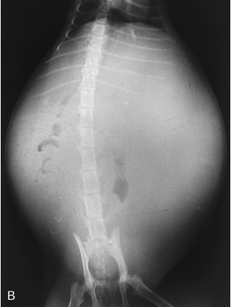
Ascites in a cat. The abdomen is grossly distended, and there is loss of intraabdominal detail. There is rotation of the abdomen on both views. The distention made accurate positioning difficult

Slide 120
This neutered male 15-year-old cat has a grossly dis- tended bladder. The cranial and dorsal displacement of the intestines distinguishes it from ascites

Slide 121
Intraabdominal fluid (F) surrounds an enlarged liver (L) with rounded, nodular margins (M and arrows). Cr, cranial

Slide 122
E, This German Shepherd presented depressed and with palpable abdominal fluid. The abdominal sonogram was obtained with the dog in the standing position. It shows the free fluid (F) to be highly echogenic because of a high cellular content. The colon (C) lies to the left. Diagnosis: splenic adenocarcinoma.

Slide 123
F, This dog was examined in dorsal recumbency. Intraabdominal fluid (F) outlines the kidney (K) lying in the retroperitoneal space. Cr, cranial.

Slide 124
A, Loss of intraabdominal detail in the midabdomen as a result of peritonitis. A 6-year-old Labrador presented with severe vomiting and abdominal pain. There is poor serosal detail and indistinct organ margins. The abdomen has a granular appearance dis- tinct from the homogeneous appearance of ascites

Slide 125
B, A 10-year-old Labrador presented off form, dull, and with abdominal swelling.
On the lateral radiograph there is an ill-defined soft tissue opacity in the caudal
ventral abdomen. Serosal detail is poor. A vaguely granular texture is evident in
the ventral abdomen. At necropsy, a mass was found involving the mesenteric fat with mesenteric seeding scattered throughout the abdomen.
The mass was a liposarcoma

Slide 126
C, A 10-year-old German Shepherd presented in a state of shock and dehydration. There is a focal lack of serosal detail in the midventral abdomen. There are patchy striations in the area. The metallic opacities are foreign bodies. This was a focal peritonitis after perforation of the bowel wall

Slide 127
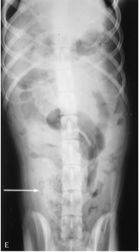
An 11-month-old female German Shepherd had an ovariohysterectomy 4 weeks previously. It was anorexic and pyretic. D, This lateral view shows a soft tissue mass with a foamy radiolucent center displacing the small intestine ventrally and the large intestine craniodorsally. E, On the ventrodorsal view the mass is seen to lie to the right of L5-L7 (arrow). This was a surgical sponge/swab in an intraabdominal abscess

Slide 128
F, This is a close-up view of the midventral abdomen of a dog. There is poor serosal detail because of peritonitis. In the center of the image a foamy radiolucent structure is visible displacing the small intestine dorsally. This was a surgical swab or sponge.

Slide 129
EKSUDAT
Septik veya nonseptik peritonis nedeni ile vasküler permabilitenin artması sonucu oluşur.
Kapiller permabilite artışı ve kemotaksi nedeni ile lökosit göçü sonucu şekillenen pariantel ve visseral yüzeylerin orta veya şiddetli yangısını yansıtırlar.

Slide 130
Nonseptik Peritonisitis
HEMOABDOMEN
travma, kanayan tümörler, koagülopati
ŞİLOABDOMEN
barsaklardan kaynaklanan yüksek miktarda yağiçeren lenfatik sıvı. Intestinal lenfatik ağı etkileyen neoplazi, yangı,lenfangiektazi veya travma
ÜROABDOMEN
Üriner system sızıntısı, idrar kesesi rupturuve üreterlerin laserasyonu
BİLİOZ ASİTES
Biliar systemin rupture (travma, kolesistitis, kolelithiazia)
VASKÜLİTİS
Coranavirus’un neden olduğu FIP, tüm vücutta antijen-antikor komplekslerinin yol açtığı vaskülitis ve yangı ile sonuçlanır.

Slide 131
KEDILERIN ENFEKSIYÖZ PERITONITISI
Corona virusların neden olduğu FIP, tüm vücutta antijen-antikor komplekslerinin yol açtığı vaskülitis ve yangı ile sonuçlanır.
Progresif ve kronik bir hastalıktır.
Morbidite oranı düşük%10, mortalite oranı yüksektir %90
Hastalık daha çok dışkı, idrar ve oronazal sekresyon ile bulaşır.
Neonetal- intrauterine bulaşma vardır.
Klinik olarak hastalığı oluşturan FIP virusunun karaciğer, visseral peritoneum, plöyra, gözde üveal kanal, beyin meninksleri ve spinal kord gibi hedef organlarda fagositik hücrelerde çoğalır.
Hastalığın oluşumu tamamen gelişen immunitenin derecesi ve tipine bağlıdır.

Slide 132
Fibrinöz serositis, abdominal veya torasik efüzyonlar veya her ikisiyle jarakterize effüziv FIP
Paranşimöz organlarda , merkezi sinir sisteminde ve gözde pyogranülomatöz lezyonlar ile karakterize non-effüziv FIP
Bu iki formun kombinasyonu

Slide 133
Effüziv form
Abdominal veya torasik efüzyonlarla karakterizedir.
Hastalığın erken dönemlerinde enfekte kediler klinik olarak kronik, aralıklı ve antibiyotiğe dirençli yüksek ateş, anoreksi ve gittikçe artan kilo kaybıa sahiptirler.
Mukoz memebranlar solgun
Şiddetli vakalarda ikterus

Slide 134
Non-effüziv form
Antibiyotiğe dirençli yüksek vücut ısısı, kilo kaybı, halsizlik
Bu form, abdominal veya torasik boşluğu, gözler veya sentral sinir sistemi ilgilendiren diğer suabakut veya kronik enfeksiyonlar, granülamatöz veya neoplastic hastalıklara benzer.
Oküler lezyonlar; arteriyör uveitis, keratik presipitasyonlar, fibrinohemorajik pıhtı formasyonu, miyozis, posteriyor sineşi, retinal değişiklikler……
Sentral sinir sistemi semptomları; epilepsy,posteriyor ataksi, vestibular disfonksiyon
Hepotomegali, böbrek yetmezliği

Slide 135
SEPTIK PERITONITIS
Abdominal perforasyon
Gastrointestinal perforasyon
Baryum perştonitis
Meshane, safra kesesi, prostat ve pyometradan enfeksiyonun yayılması
Fungal peritonitis
Parazitik peritonitis

Slide 136
GASTROİNTESTİNAL SİSTEM HASTAKLIKLARININ SEMPTOMLARI
MELENA : kanın sindirilmesi sonucu oluşan koyu renkli katran gibi dışkıyı tanımlamak için kullanılan bir terimdir
HEMATOKHEZİ: Dışkıda kirmizi taze kanı ifade eder
TENESMUS: idrar kesesi, uterus ve rektumun bir içerik çıkarılmadan kuvvetli zorlamayla boşaltılmaya çalışmasıdır. Sırtın kamburlaşması, kuyruğun kaldırılması ve abdominal kasların aralıklı kasılması ile karakterizedir.

Slide 137
MELENA ve HEMATOKHEZİ NEDENLERI
Kanın yutulması
Hemoptisi
Nazal adenokarsinom
Orafarengeal neoplazma
Özefagus
Laserasyon
Ülserasyon
Neoplazi
Mide
Yaygın erezyonlar
Ülserler(İlaçlar, strea, üremi,mastiositozis..)
Şiddetli gastritis
Keskin yabancı cisimler
Neoplazi (mast hücre neoplazisi, lenfosarkom…..)
Proksimal ince barsak
Duedenal ülserler (ilaçlar, stress, üremi….)
Şiddetli duedenitis
Neoplazi
Yabancı cisimler
Kancalı kurtlar
Distal ince barsak
Neoplazi
Kancalı kurtlar
GI kan damarları
Laserasyon, aneurizma, arteriovenöz malformasyonlar, tromboz, polyarteritis nodoza, sistemik lupus eritematozis

Slide 138
MELENA ve HEMATOKHEZİ NEDENLERI
Gastrointestinal İşemi
Şok
Volvulus
İnvaginayon
Gastrointestinal infarksiyon
Gastrointestinal toksikozis
Ağır metaller
Kostik ajanlar
Karaciğer
Biliar sisteme açılan hematom
Peetre travmayı takiben arteriyobiliar fistül
Hepatik kanser
Karaciğer yetmezliği
Pankreas
Şiddetli akut pankreatis
Böbrek
Üremi
Hematolojik bozukluklar
Trombositopeni
Pıhtılaşma defektleri
Von Willebrand hastalığı
DIC
İlaçlar
NSAID
Glikokortikosteroidler
Yüksek doz demir

Slide 139
TENESMUSUN NEDENLERI
KALIN BARSAK
Konstipasyon
Kolitis
Neoplazi
Kalın barsak hastalıkları
Rektal ve anal yabancı cisimler
PERİANAL/RERİNEAL BOZUKLUKLAR
Perineal herni
Perianal fistül
Anal kese apsesi
Anal kese neoplazisi
Karaciğer yetmezliği
ÜROGENİTAL SİSTEM
Sistitis veya üretritis
Idrar kesesi veya üretral taş
Prostatomegali
Ürogenital neoplazi
Vaginal kitleler veya yabancı cisimler
Güç doğum
KAUDAL ABDOMINAL BOZUKLULLAR
Abdominal boşuk kitleleri
Pelvik kırıklar
Pelvik osteosarkom

